Slide 1
NHIỆT LIỆT CHÀO MỪNG CÁC BẠN ĐẾN VỚI BÀI HỌC MỚI!

Slide 2
TIẾT 2: NGHE NHẠC – CÂY TRÚC XINH LÍ THUYẾT ÂM NHẠC: NHỊP 3/4

Slide 3
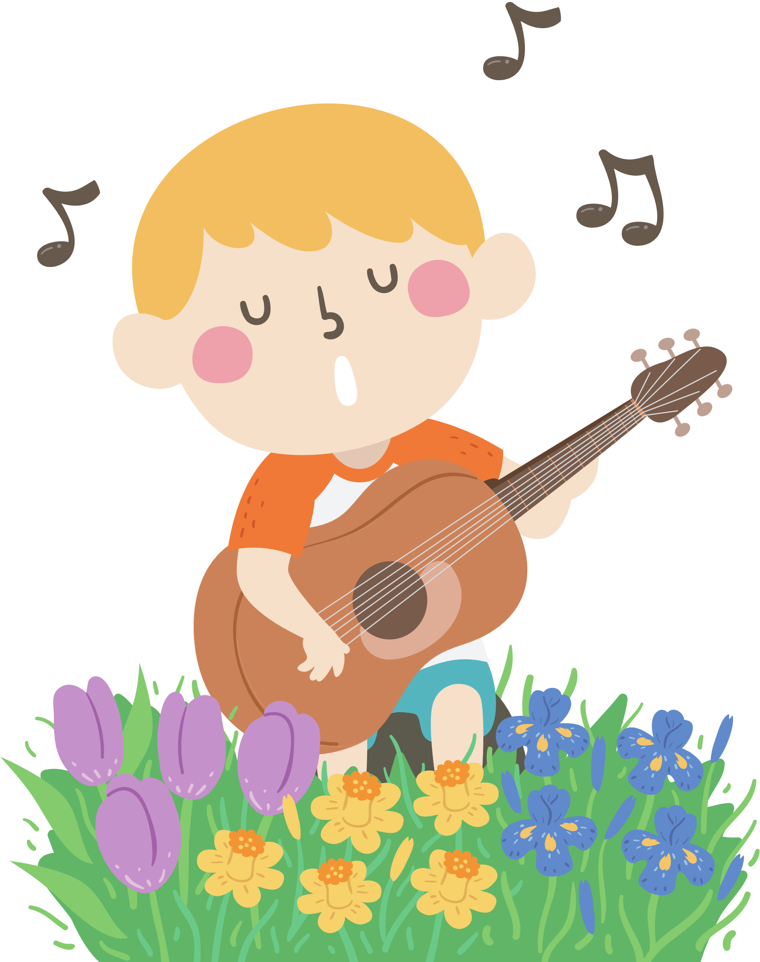
01
NGHE NHẠC – CÂY TRÚC XINH

Slide 4
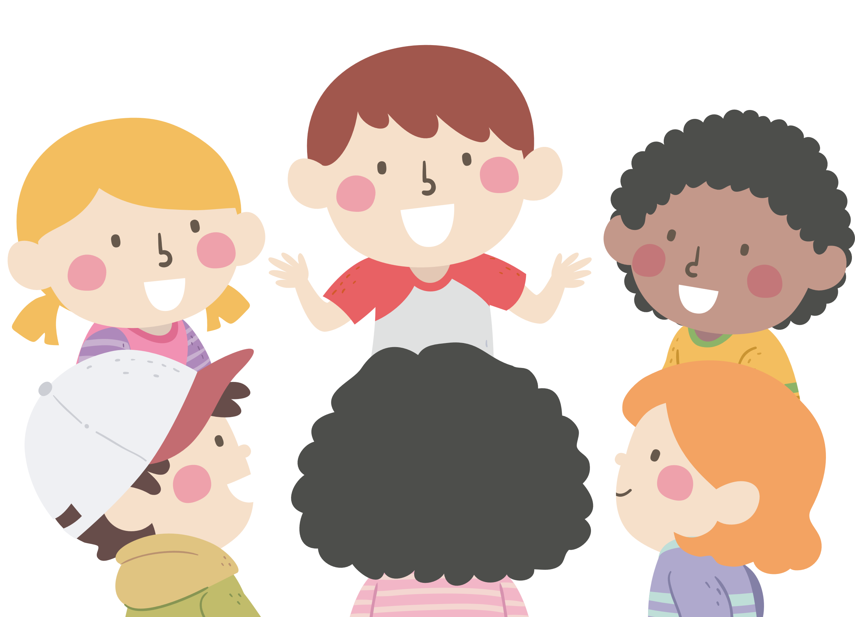
KHỞI ĐỘNG
Xem video biểu diễn bài hát Cây trúc xinh (Quan họ Bắc Ninh)

Slide 5
Giới thiệu bài hát Cây trúc xinh
Nội dung bài hát là gì?
Hãy nêu tên trang phục và đạo cụ của nghệ sĩ biểu diễn mà em quan sát được trong video.
Hãy gọi tên nhạc cụ đệm cho bài hát mà em biết.
THẢO LUẬN NHÓM

Slide 6
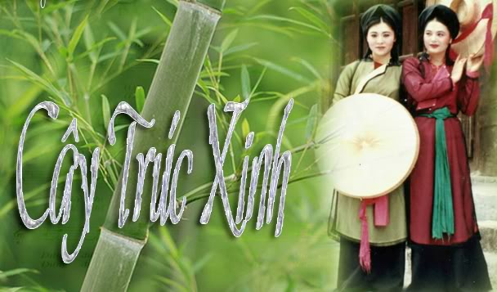
Cây trúc xinh là lời ngợi ca vẻ đẹp của cây trúc – một loài cây mọc vươn thẳng, dẻo dai từ đó ngầm tôn vinh vẻ đẹp của người phụ nữ Việt Nam – một vẻ đẹp, giản dị, e ấp, thanh tao mà không kém phần mạnh mẽ.

Slide 7
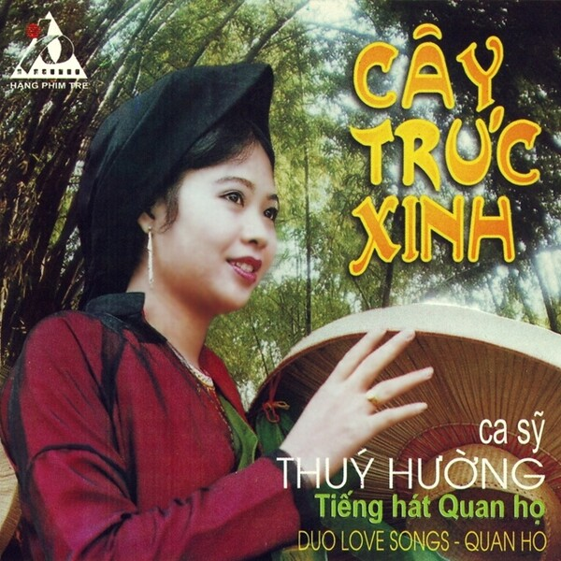
Trang phục biểu diễn
Liền chị:
Mặc áo mớ ba mớ bảy hoặc áo năm thân, bên trong là chiếc yếm lụa rực rỡ kết hợp với váy sồi, váy lụa.
Đầu chít khăn mỏ quạ, đội nón quai thao.

Slide 8
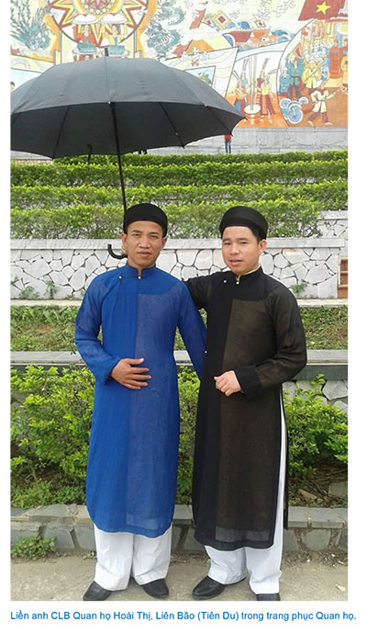
Liền anh:
Mặc áo dài 5 thân màu đen, xanh than đậm, cổ cứng, dài tới quá đầu gối, bên trong mặc một hoặc hai cánh áo rồi đến áo dài.
Quần dài trắng dài đến mắt cá chân.
Đầu đội khăn xếp, tay cầm ô đen.

Slide 9
Một số nhạc cụ đệm cho bài hát
Trống
Song loan
Sáo
Đàn bầu

Slide 10
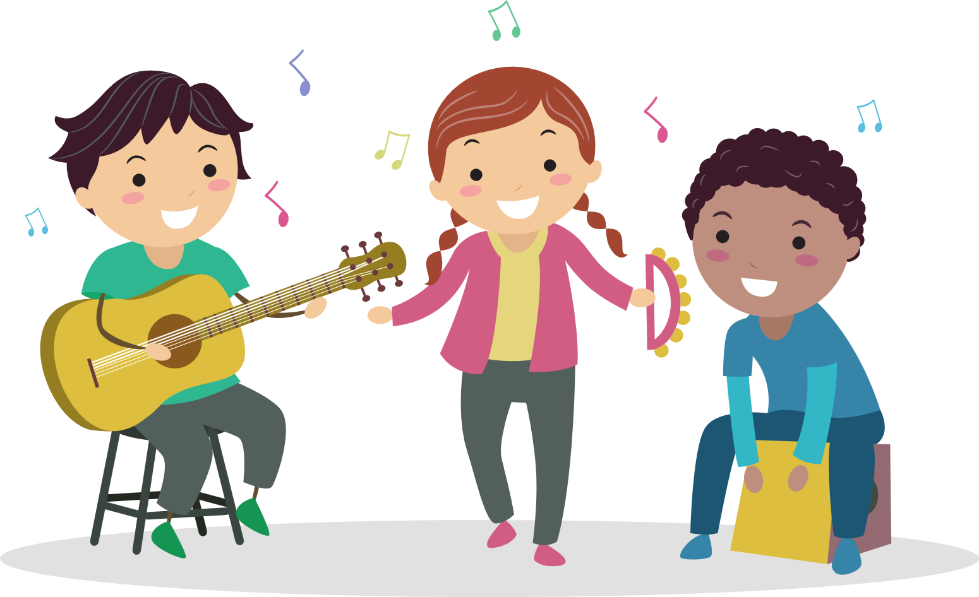
LUYỆN TẬP – THỰC HÀNH
Nghe bài hát
Cây trúc xinh
kết hợp với vận động theo nhịp

Slide 11
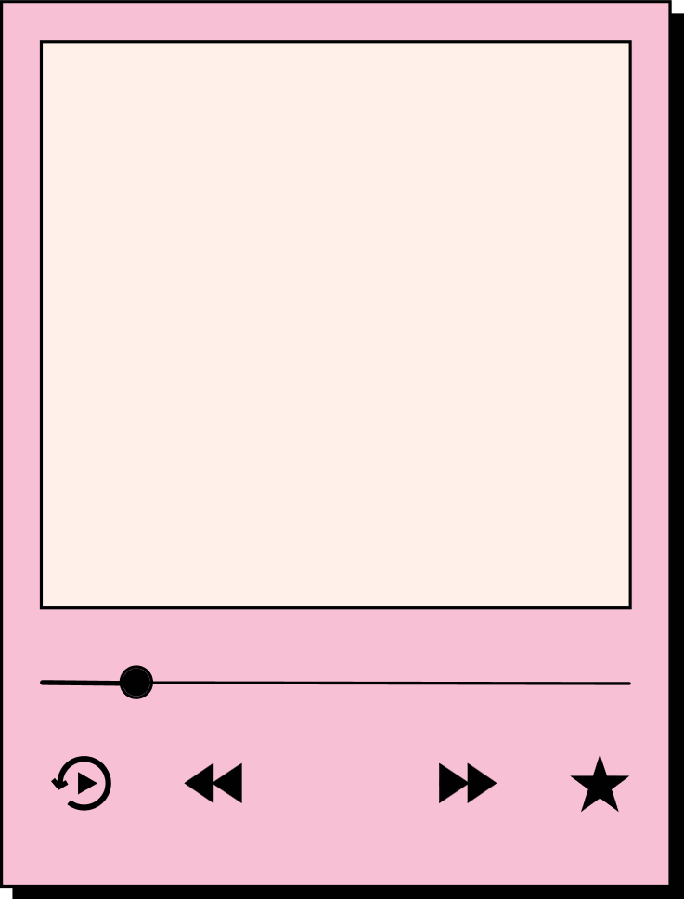
VẬN DỤNG
Sáng tạo một số động tác vận động cơ thể cho bài hát Cây trúc xinh

Slide 12
AI NHANH HƠN
Notes:
Gv click từng ô số để chọn câu hỏi. Sau khi hoàn thành câu hỏi, GV ấn vào dấu X góc phải màn hình để kết thúc trò chơi.

Slide 13
Câu 1: Liền chị mặc trang phục gì khi hát quan họ?
A. Áo mớ ba mớ bảy.
C. Áo cánh dơi.
B. Áo tứ thân.
D. Áo lĩnh.

Slide 14
Câu 2: Cây trúc xinh là làn điệu dân ca nào?
A. Dân ca Trung Bộ.
C. Dân ca Khơ-me.
B. Dân ca quan họ.
D. Dân ca Nam Bộ.

Slide 15
Câu 3: Đâu không phải một hình ảnh xuất hiện trong ca khúc Cây trúc xinh?
A. Vườn hồng.
C. Chi hai xinh.
B. Bờ ao.
D. Lối nhỏ.

Slide 16
Câu 4: Ca khúc Cây trúc xinh có tính chất gì?
A. Nhẹ nhàng.
C. Rộn ràng.
B. Vui tươi.
D. Tình tứ.

Slide 17
Câu 5: Bài hát được viết theo nhịp nào?
A. 3/4.
C. 2/4.
B. 4/4.
D. 2/3.

Slide 18
02
LÍ THUYẾT ÂM NHẠC: NHỊP 3/4

Slide 19
KHỞI ĐỘNG
TRÒ CHƠI ÂM NHẠC
Nhịp 2/4:
giậm chân – vỗ tay.
Nhịp 3/4:
giậm chân – vỗ tay – vỗ tay.

Slide 20
Nêu ra sự khác biệt
mà em cảm nhận thấy.

Slide 21
THẢO LUẬN NHÓM
Nêu khái niệm nhịp 3/4?
Nêu phách 1, 2 và 3 trong khuông nhạc trên.
Mỗi phách trong nhịp 3/4 có giá trị bằng bao nhiêu?

Slide 22
Nhịp 3/4
Nhịp 3/4 là loại nhịp có 3 phách trong một ô nhịp.
Các phách 1 và 2 trên khuông nhạc như sau
Mỗi phách có giá trị trường độ bằng một nốt đen.

Slide 23
THẢO LUẬN NHÓM
Nêu vị trí của phách mạnh và nhịp trong ô nhịp 3/4.
Xác định có bao nhiêu phách mạnh và nhẹ trên dòng nhạc trên.

Slide 24
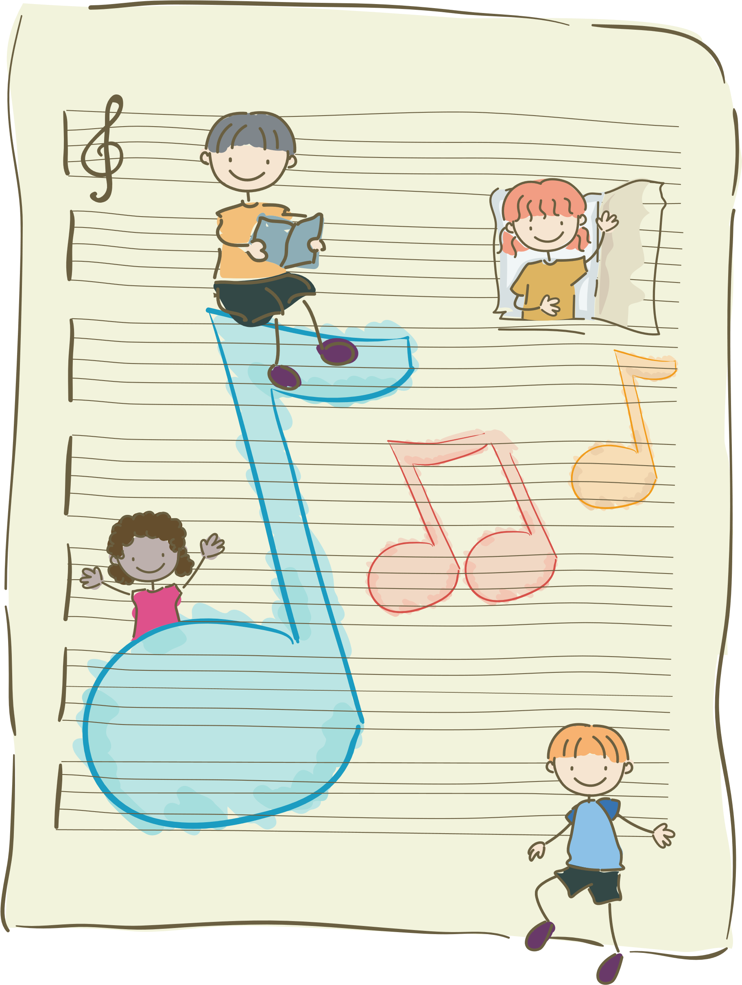
Phách 1 là phách mạnh, phách 2 và 3 là phách nhẹ.
Trong khuông nhạc có 4 phách mạnh lần lượt ở vị trí số 1 và 8 phách nhẹ lần lượt ở vị trí thứ 2 và 3.

Slide 25
HOẠT ĐỘNG NHÓM
Đọc suôn mẫu giai điệu.
Thực hiện vỗ hoặc gõ mẫu giai điệu.
Tính chất âm nhạc của nhịp 3/4 là gì?

Slide 26
Nhịp 3/4 có tính chất
uyển chuyển, nhịp nhàng.

Slide 27
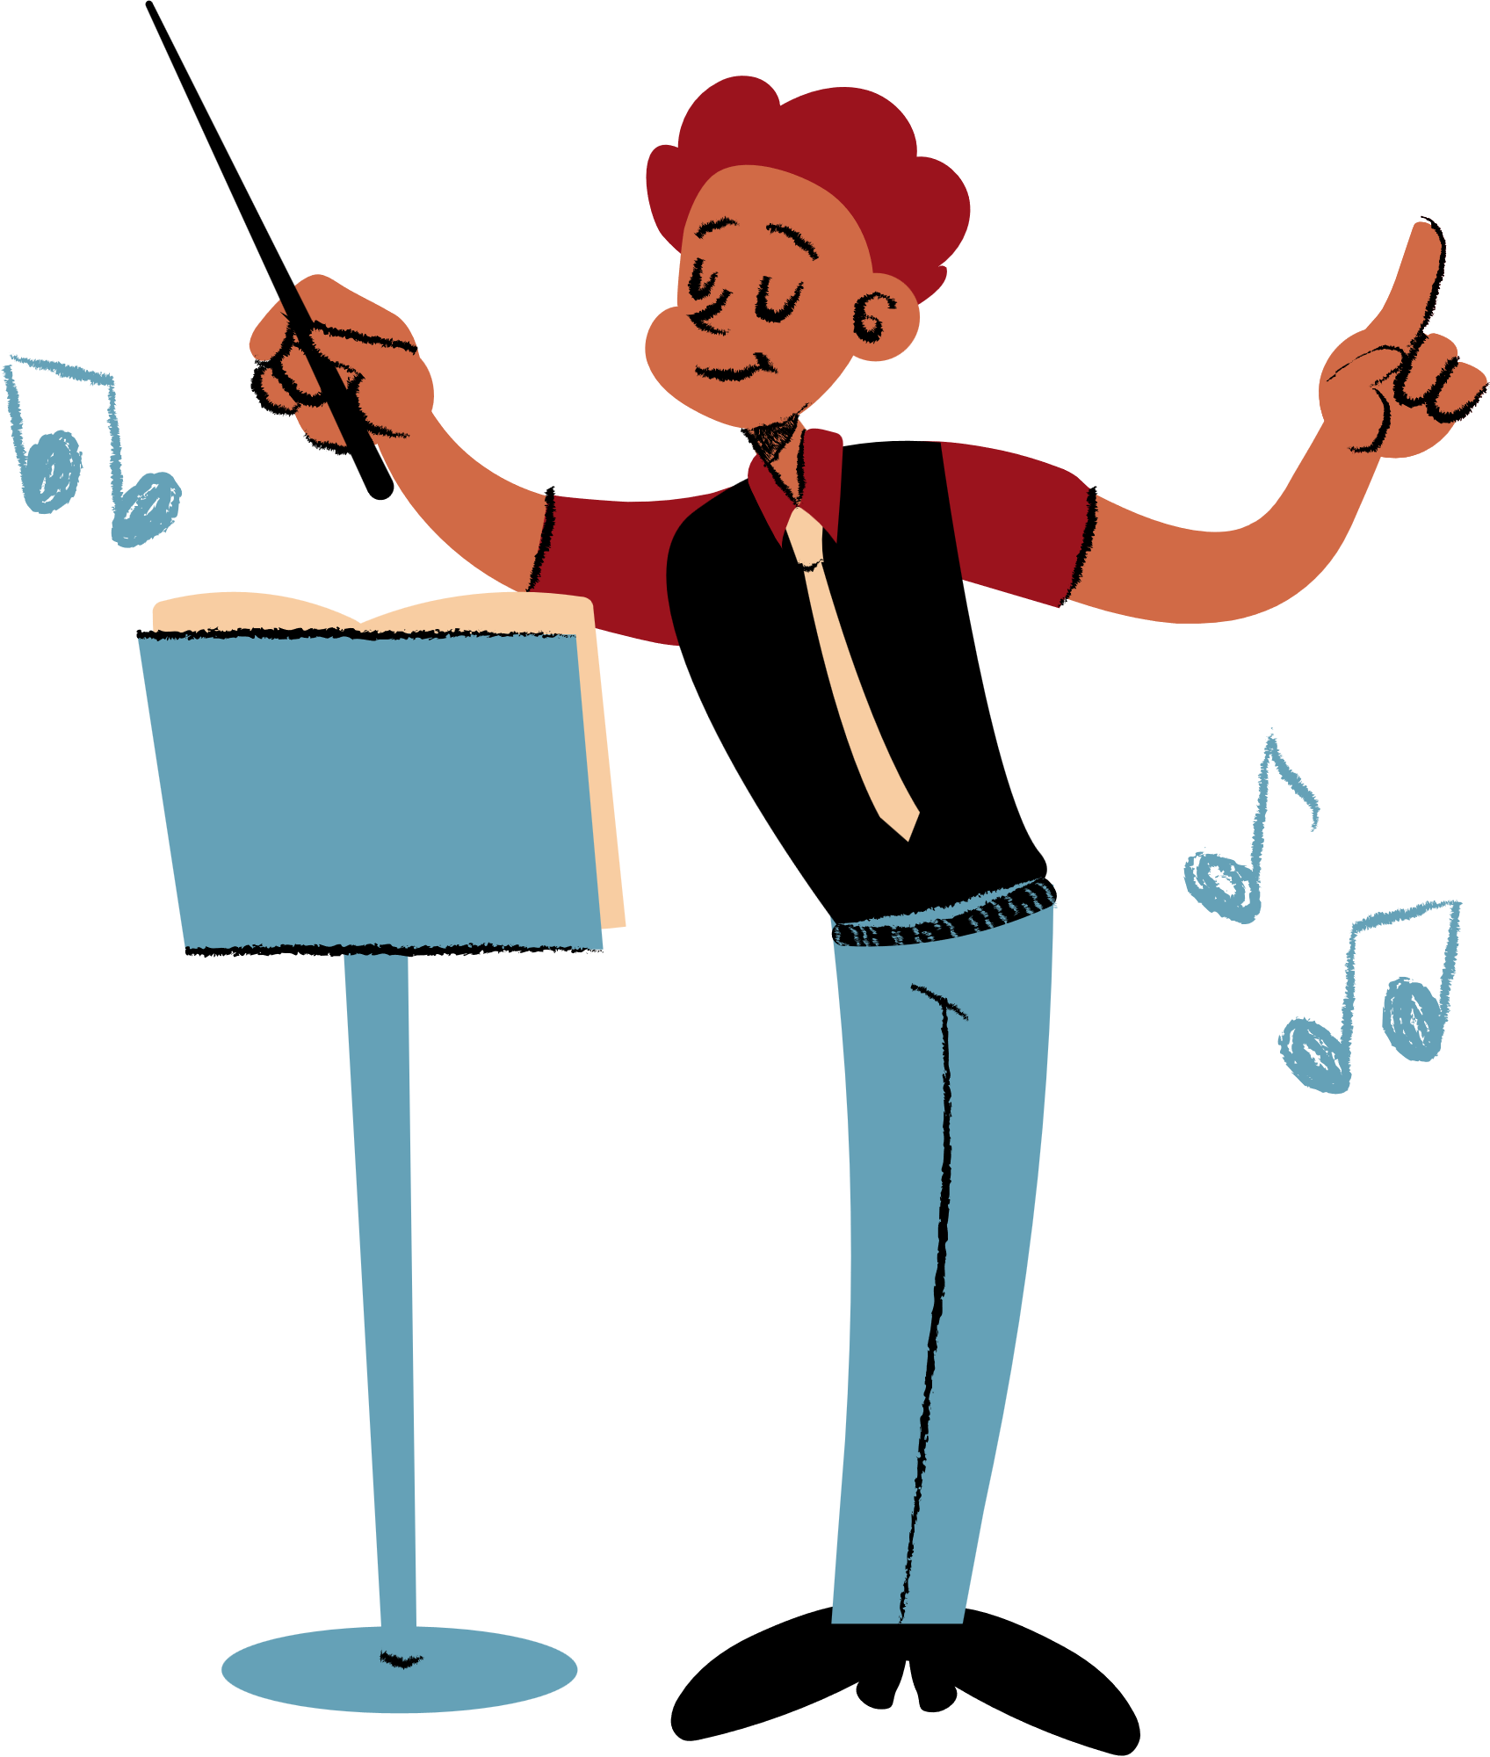
Hát và vận động sáng tạo theo ca khúc viết theo
nhịp 3/4

Slide 28
Một số bài hát viết theo nhịp 3/4
A-ri-rang khúc hát quê hương
Tình bạn tuổi thơ
Bài hát đầu tiên
Chúc ngủ ngon

Slide 29
BIỂU DIỄN

Slide 30
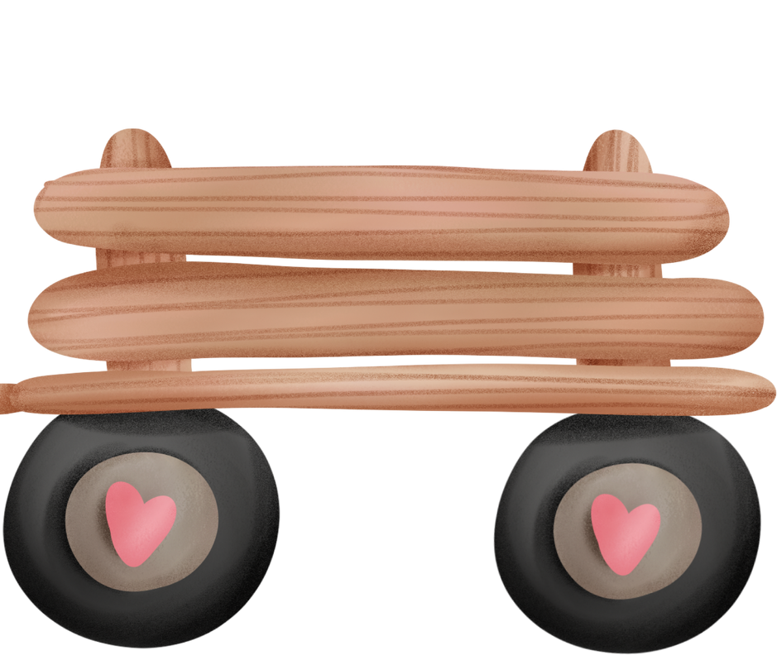
TRÒ CHƠI
TƯỚI HOA TRONG CHẬU
Notes:
GV ấn PLAY để bắt đầu trò chơi.

Slide 31
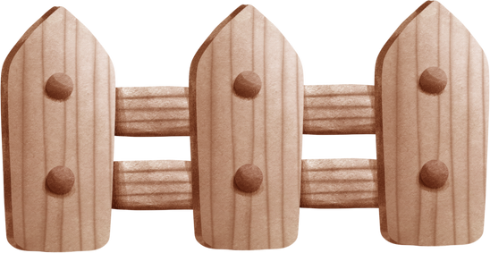
Notes:
GV ấn mũi tên chuyển tiếp để chuyển sang slide tiếp theo.

Slide 32
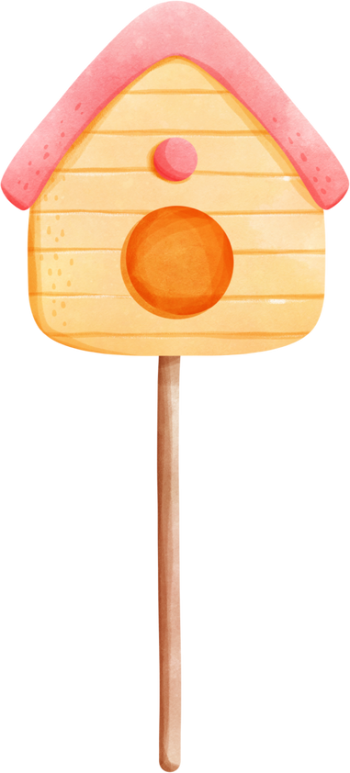
Câu 1: Nhịp 3/4 có mấy phách trong ô nhịp?
A. 3.
A. 3.
C. 4.
B. 2.
D. 1.

Slide 33
Câu 2: Mỗi phách trong ô nhịp 3/4
có giá trị trường độ như thế nào?
A. 1 nốt trắng.
C. 1 nốt móc đơn.
B. 1 nốt đen.
B. 1 nốt đen.
D. 1 nốt tròn.

Slide 34
Câu 3: Phách nào là phách mạnh trong ô nhịp 3/4?
A. Phách 1.
A. Phách 1.
C. Phách 1 và 2.
B. Phách 2.
D. Phách 2 và 3.

Slide 35
Câu 4: Nhịp 3/4 thường được viết
cho các bài hát có tính chất
A. Rộn ràng.
C. Hào hùng.
B. Nhịp nhàng,
uyển chuyển.
B. Nhịp nhàng,
uyển chuyển.
D. Tha thiết, chậm rãi.

Slide 36
Câu 5: Trong một ô nhịp 3/4 có
A. 5 hình nốt móc đơn.
C. 3 hình nốt đen.
C. 3 hình nốt đen.
B. 3 hình nốt trắng.
D. 2 dấu lặng trắng.

Slide 37
kenhgiaovien
Bài giảng và giáo án này chỉ có duy nhất trên kenhgiaovien.com
Bất cứ nơi nào đăng bán lại đều là đánh cắp bản quyền và hưởng lợi bất chính trên công sức của giáo viên.
Vui lòng không tiếp tay cho hành vi xấu.
https://kenhgiaovien.com/
Zalo: 0386 168 725

Slide 38
HƯỚNG DẪN VỀ NHÀ
Ôn lại kiến thức đã học.
Đọc và chuẩn bị trước Tiết 3:
Nhạc cụ - Làm nhạc cụ gõ bằng ống nước – Đọc nhạc: Bài đọc nhạc số 4.

Slide 39
CẢM ƠN CÁC BẠN ĐÃ CHÚ Ý LẮNG NGHE BÀI HỌC!

